Slide 1
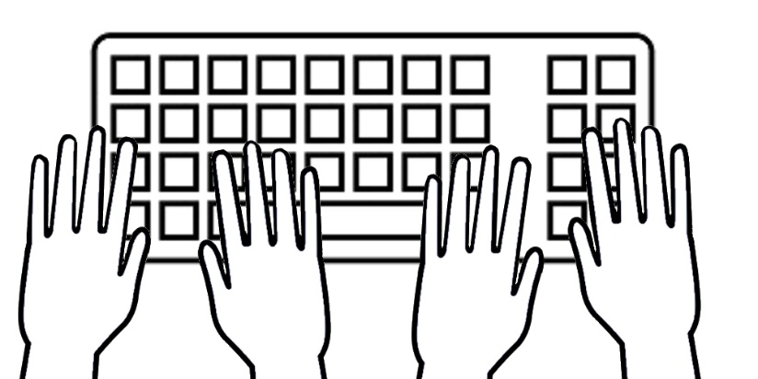
Coder, c’est bien
mais
coder à deux, c’est mieux
Introduction au
Pair Programming

Slide 2



Khris
lyontechhub.slack.com

Slide 3
Le Pair Programming …
… c’est quoi ?

Slide 4
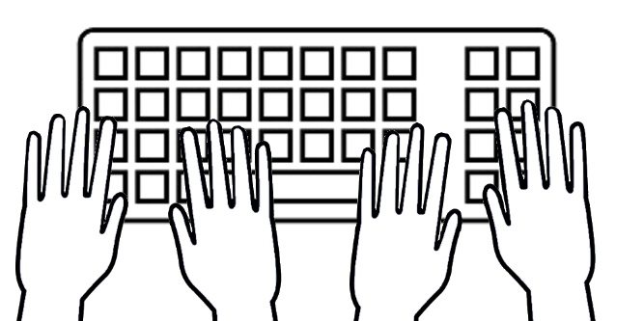
Ce n’est pas du
piano à quatre mains

Slide 5
Ce n’est pas du
piano à quatre mains
Les deux personnes sont actives en même temps, mais différemment
Un “pilote” et un “navigateur”, qui échangent de rôle régulièrement
Des paires non figées, qui changent régulièrement
Le coût initial d’un développement n’est pas réellement double

Slide 6

Précautions d’emploi

Slide 7
Précautions d’emploi
Travailler en paire n’est pas de tout repos et demande de l’énergie
Il est important de conserver un espace personnel protégé
Ne pas systématiser cette pratique à toutes les tâches quotidiennes
Ce n’est pas une baguette magique qui résoud tous les problèmes

Slide 8
Et donc …
… dans quel but ?

Slide 9
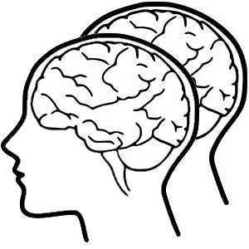
Le meilleur de
deux cerveaux

Slide 10
Le meilleur de
deux cerveaux
Effets des biais cognitifs limités, notamment celui de confirmation
La boucle de feedback est la plus courte possible
L’intention doit systématiquement être exprimée clairement
L’aspect conception du développement est renforcé

Slide 11

Des bénéfices
collectifs

Slide 12
Des bénéfices
collectifs
La propriété collective du code augmente l’implication de chacun
Elle limite également les problèmes d’égo et de bouc émissaire
La répartition des connaissances et compétences est facilitée
La phase “relecture de PR” est généralement moins laborieuse
La croissance de l’équipe est facilitée : transfert et mutualisation

Slide 13

Pair Programming
et
Test Driven Development

Slide 14
Pair Programming
et
Test Driven Development
Pensées ensemble, ces deux pratiques sont complémentaires
Le “Ping-Pong Programming” (P3) en est une combinaison astucieuse :
- le pilote écrit un test en échec et passe le clavier au navigateur
- le navigateur, devenu pilote, fait passer le test, écrit un
nouveau test en échec et passe le clavier
- le principe se répète jusqu’à résolution, ou changement de paire

Slide 15
A vous de jouer !

Slide 16
Merci à tous !
lyontechhub.slack.com

